Slide 1

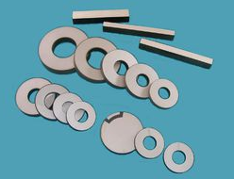
压电式传感器

Slide 2
本讲主要内容
0 引言
1 压电效应及机电转换模型
2 压电传感器的测量电路
3 传感器系统的频率响应
4 压电传感器的误差分析

Slide 3
0 引言
压电传感器的特点：
压电式传感器是一种典型的有源传感器（或发电型传感器）。
压电传感元件是力敏感元件------能测量力、压力、加速度等。
具有响应频带宽、灵敏度高、信噪比大、结构简单、工作可靠、质量轻等优点。

Slide 4
思考问题：
何谓压电效应？
压电敏感元件特点？
传感器前置调理电路的特点？
如何确定压电传感器的动态响应？
误差产生原因及抑制措施
应用

Slide 5
1 压电效应及压电材料
1.1 压电效应
1.1.1 定义
正压电效应
某些电介质，当沿着一定方向对其施力而使它变形时，内部就产生极化现象，同时在它的一定表面上产生电荷，当外力去掉后，又重新恢复不带电状态的现象。当作用力方向改变时，电荷极性也随着改变。
F
F
＋ ＋ ＋ ＋ ＋ ＋
－ － － － － －
－ － － － － －
＋ ＋ ＋ ＋ ＋ ＋
F
F
（正）压电效应示意图
Notes:
人

Slide 6
逆压电效应
当在电介质的极化方向施加电场，某些电介质在一定方向上将产生机械变形或机械应力，当外电场撤去后，变形或应力也随之消失，这种物理现象称为逆压电效应。
F
极化面
逆压电效应
Q
｛
压电介质
｝
机械能
电能
正压电效应
F
压电效应及可逆性

Slide 7
纵向压电效应
机械能转变为电能
正压电效应
横向压电效应
压
电
效
应
切向压电效应
电能转变为机械能
逆压电效应

Slide 8
1.2 压电材料
●自然界中大多数晶体具有压电效应, 但压电效应十分微弱。
●性能优良的压电材料
(转换性能、机械性能、电性能、环境适应性、时间稳定性)
●实际应用的压电材料
⑴ 压电晶体（单晶体）：石英；铌酸锂等。
⑵ 压电陶瓷：钛酸钡；锆钛酸铅系列（PZT系列）等。
⑶ 压电半导体和高分子压电材料（含压电薄膜）等 。

Slide 9
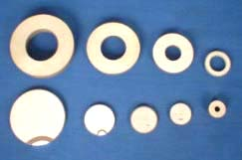
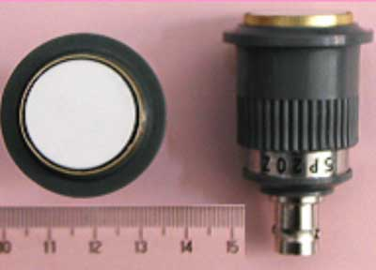
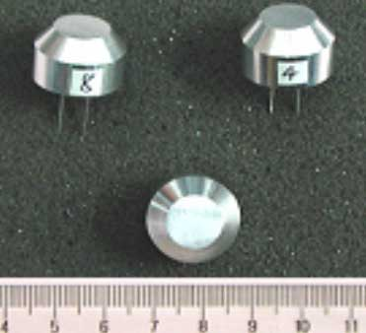
压电陶瓷外形
压电陶瓷的性能:
①很高的压电系数；
②居里点温度低；
③有热释电现象；
④稳定性不如石英晶体；
⑤人工制造，成本低。
无铅压电陶瓷及其换能器外形

Slide 10
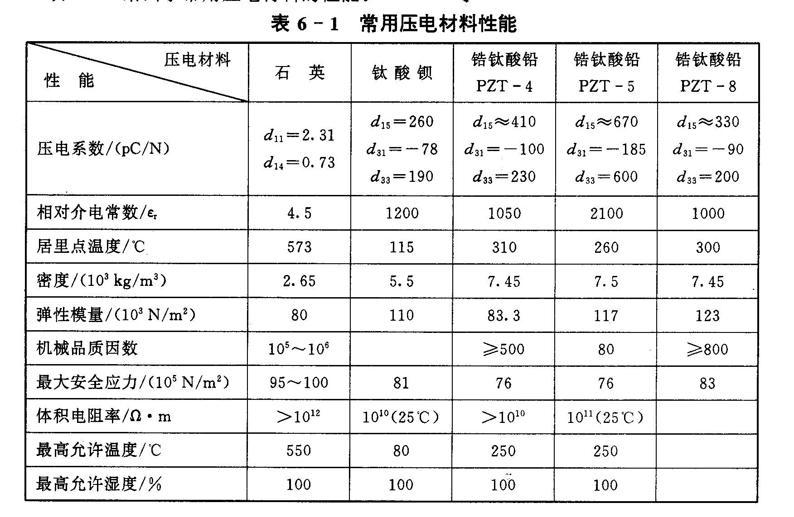
压电晶体
压电陶瓷
Notes:
两类使用较多材料之间的比较：（1）灵敏度；（2）温度性能；（3）使用成本

Slide 11
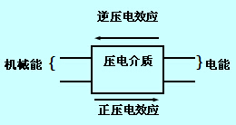
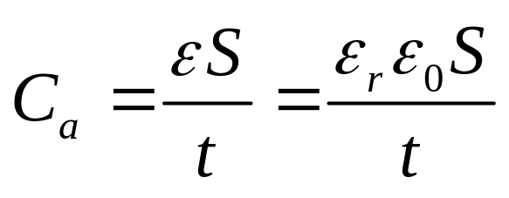
1.3 压电元件的机电转换模型
q
C_{a}
q ＝U_{a}C_{a}

Slide 12
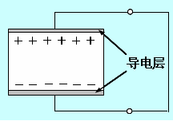
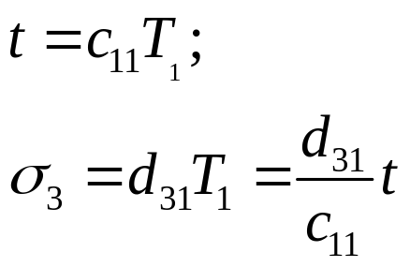

1.2 压电元件的机电转换模型（续）
电边界为短路状态:
①应力T₁与形变t关系为： t=C₁₁T₁
式中：C₁₁为压电陶瓷固有的柔度系数；
②与T₁作用下产生的变形对应有束缚电荷σ₃=d₃₁T₁；
所以有：
特点：信号流是单向的。

Slide 13
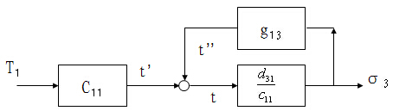
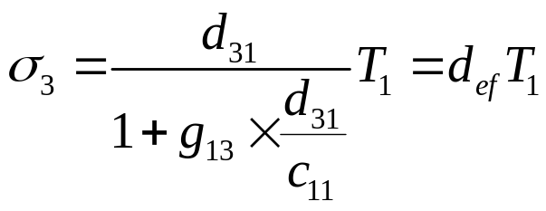
1.2 压电元件的机电转换模型（续）
电边界为开路状态:
特点：信号流有环路。

Slide 14
2 压电式传感器的测量电路
2.1 传感器的等效电路
当压电传感器承受机械应力作用时，在它两极板上出现极性相反的等量电荷。因此可以把压电传感器看成一静电发生器，也可看成两极板充有电荷的电容器。
其电容量为：
电极
q
＋＋＋＋
q
C_{a}
――――
压电晶体
t：晶体厚度（m）
(a)
(b)
压电传感器的等效电路

Slide 15
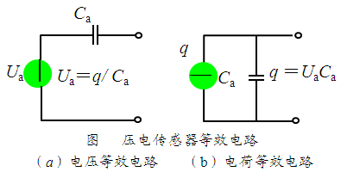
2.1 传感器的等效电路（续）
由等效电路可知，只有传感器内部信号电荷无“漏损”，外电路负载为无穷大时，传感器产生的电压或电荷才能长期保存，否则电路将以某时间常数按指数规律放电。
♦ 不适合于静态测量

Slide 16
2.2 压电传感器的前置测量电路
压电传感器的实际等效电路
压电传感器在实际使用时总要与测量仪器或测量电路相连接, 因此还须考虑连接电缆的等效电容C_{c}, 放大器的输入电R_{i}, 输入电容C_{i}以及压电传感器的泄漏电阻R_{a},
C_{a}—传感器的固有电容；
R_{a} —包括连接导线在内的传感
器绝缘电阻；
C_{c} — 连接导线对地电容；
R_{i} —前置放大器输入电阻；
C_{i} —前置放大器输入电容。
C_{a}
R_{a}
C_{c}
R_{i}
C_{i}
q
电荷等效电路
电压等效电路
前置放大电路输入
Notes:
从压电元件的等效电路看：电荷发生器---相当于电流源----期望负载阻抗为0
从压电元件的机电转换看：期望电边界为短路以阻断逆压电效应
总之，期望前置测量电路的输入阻抗趋近0

Slide 17
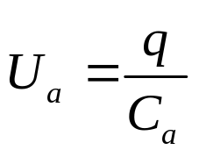
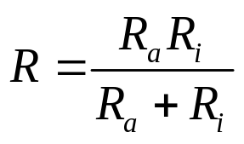

2.2 压电传感器的前置测量电路（续）
电压放大器_阻抗变化器
压电传感器连接电压放大器：
C_{a}
－A
－A
U_{a}
C_{c}
q
C_{i}
U_{SC}
U_{i}
U_{SC}
R_{a}
R_{i}
R
C
(a)
(b)
等效电阻R：
等效电容：

Slide 18
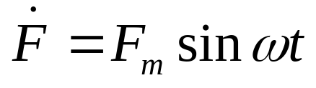
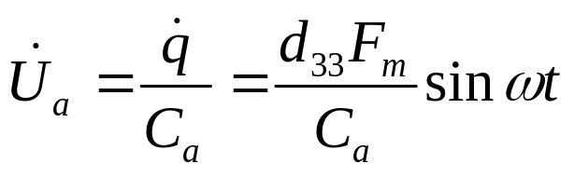
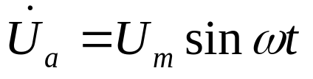
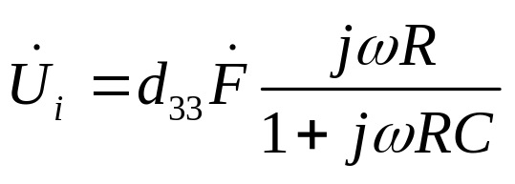
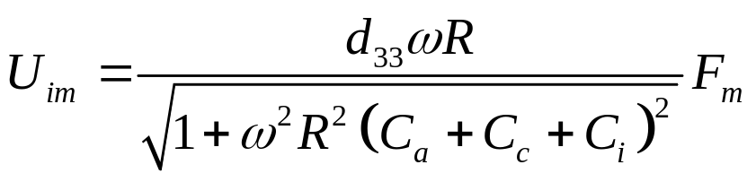
压电材料所受作用力F为
若压电材料为压电陶瓷，其压电系数为d₃₃，则在外力作用下，压电元件产生的电压值为
或
由图（b）可得送入放大器输入端的电压U_{i}，将其写为复数形式，为
U_{i}的幅值U_{im}为

Slide 19
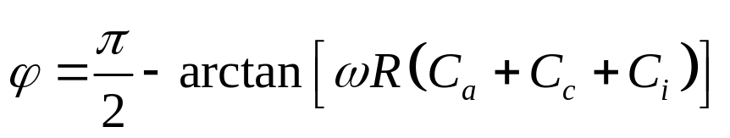
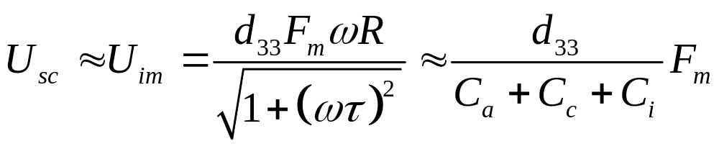
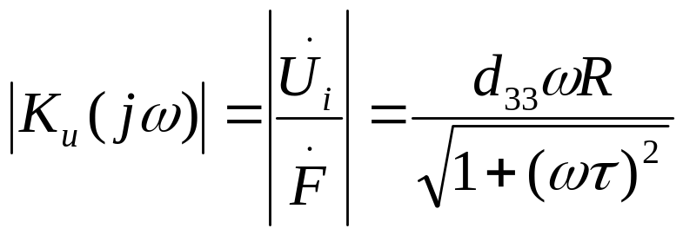
输入电压与作用力之间的相位差φ为
令τ=R(C_{a}+C_{c}+C_{i})，τ为测量回路的时间常数，则可得
电压灵敏度为:

Slide 20

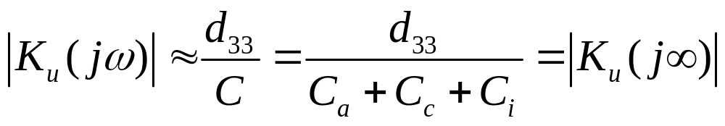
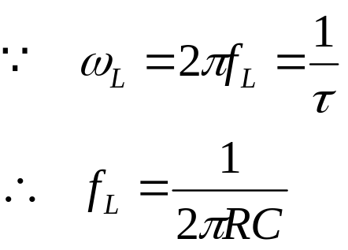
当ωτ<< 1 时
|K_{u}(jw)|
K_{u}(∞)
当ωτ>>1 时
w=1/τ
w

Slide 21
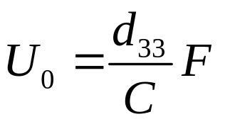
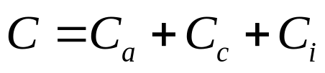
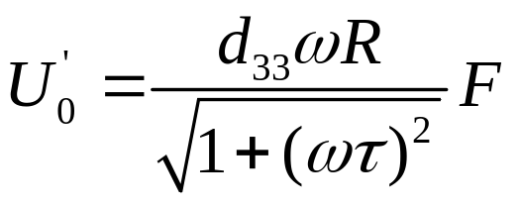
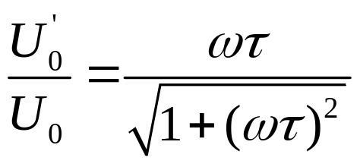
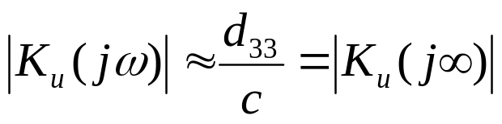
理想输出：
实际输出：

Slide 22
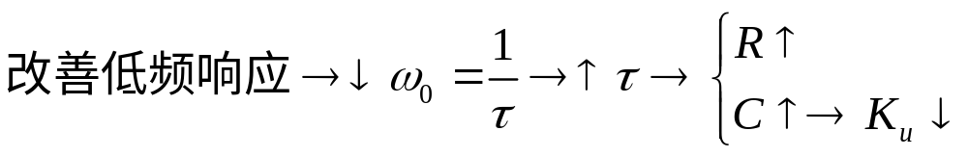
分析：
U_{srm}
U_{am}
1.0
（1） 当ωτ=0 （静态力）时，
0.5
0
90
（2） 当ωτ> 3 时
1
2
3
4
ωτ
φ
0
τ= RC
  R_{i}越大，时间常数越大，则低频响应也越好。
  (3)K_{u}受电缆分布电容的影响较大，改变电缆长度C_{c}将改变，须重新校准灵敏度值。

Slide 23
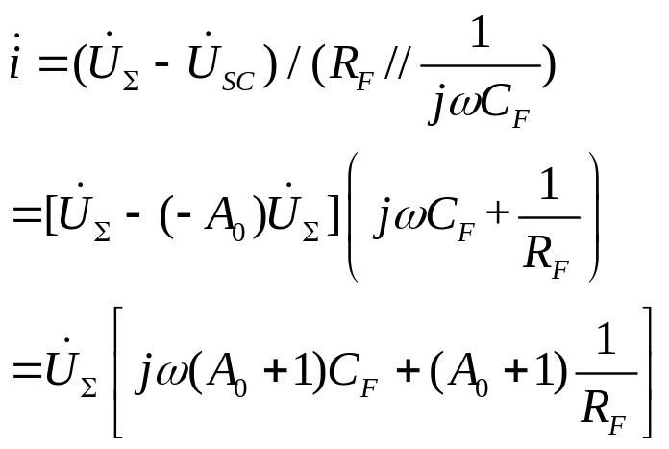
2.2 压电传感器的前置测量电路（续）
电荷放大器
电荷放大器是一个具有深度负反馈的高增益放大器，其等效电路如图5-19所示。若开环增益A₀足够大，并且输入阻抗很高，则放大器输入端几乎没有分流，电流仅流入反馈回路C_{F}与R_{F}。由图可知i的表达式为：
C_{F}
R_{F}
i
－A₀
q
C_{a}
U∑
R_{a}
U_{SC}
C’_{F}
1/R’
图5-19 电荷放大器原理电路图

Slide 24
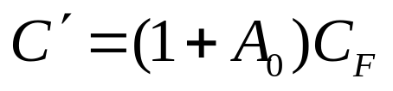
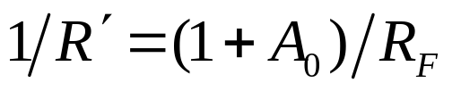
2.2 压电传感器的前置测量电路（续）
等效电路：
U∑
－A₀
q
U_{SC}
R_{a}
C_{a}
C_{c}
R'
C'
图5-20 压电传感器接至电荷放大器的等效电路图
“密勒效应”

Slide 25
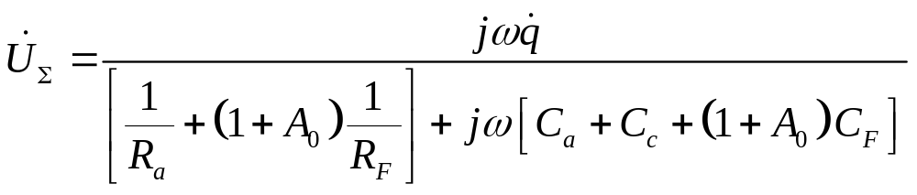
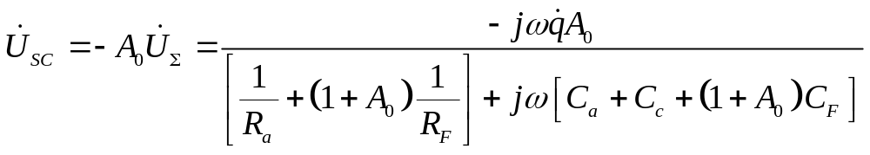
2.2 压电传感器的前置测量电路（续）
运放输入电压为
运放输出电压为

Slide 26
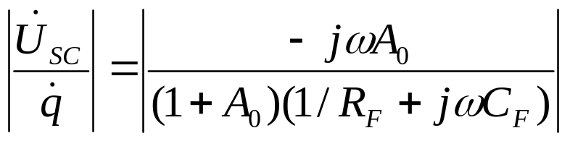
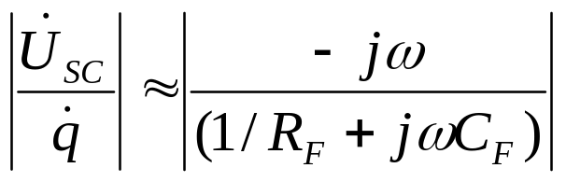

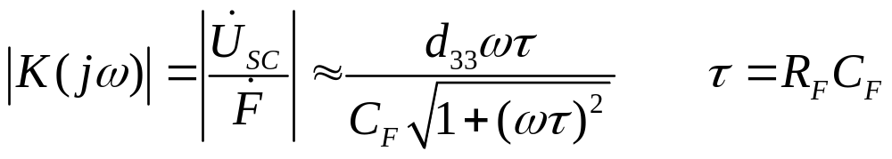
2.2 压电传感器的前置测量电路（续）
当A₀足够大时，

Slide 27
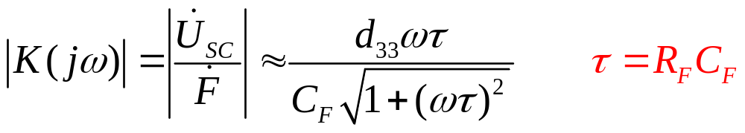
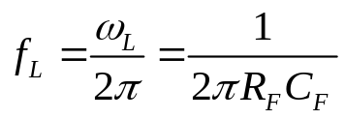
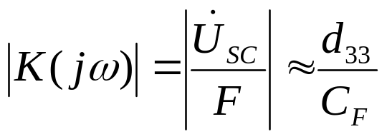
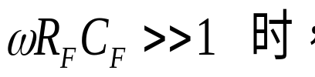
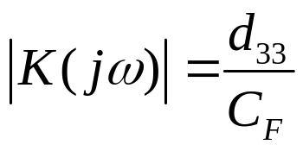
2.2 压电传感器的前置测量电路（续）
|K_{u}(jw)|
1.0
K_{u}(∞)
0.5
0
90
1
2
3
4
ωτ
ωL=1/τ
ω
φ
理论值：

Slide 28
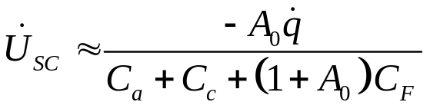
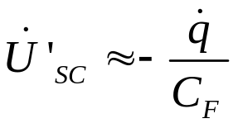
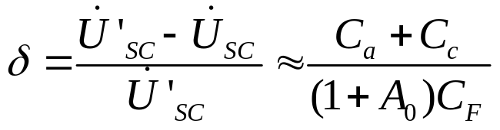

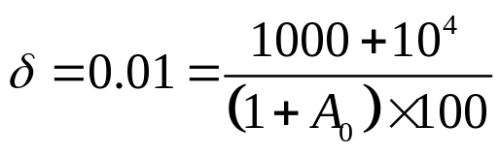
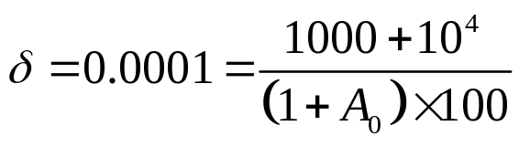
分析_开环放大倍数A₀对精度的影响
则误差为
若
当要求 ，则有
得 A₀≥10⁴
若
得 A₀≥10⁶
对线性集成运算放大器来说，这些要求是不难达到的，因此放大倍数A₀对测量精度通常无影响。

Slide 29
前置电路接电荷放大器的特点：
●用高增益的运算放大器形成电短路的边界条件；
●更换电缆无需重新校准灵敏度；
●灵敏度取决于已知的、固定的R_{F}和C_{F}，有利于灵敏度的稳定和调整；
●电荷放大器时间 常数相当大，可用于准静态测量。

Slide 30
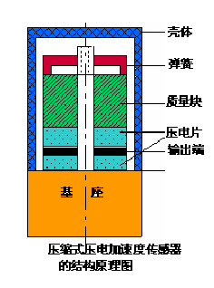
3 传感器系统的频响分析
以纵向压缩型加速度计为例
3.1 结构及工作原理
结构：一般有纵向效应型、横向效应型和剪切效应型三种，纵向效应型最常见。
压电陶瓷片和质量块为环型，通过螺母弹簧对质量块预先加载，使之压紧在压电陶瓷片上。测量时将传感器基座与被测对象牢牢紧固在一起。输出信号由电极引出。

Slide 31
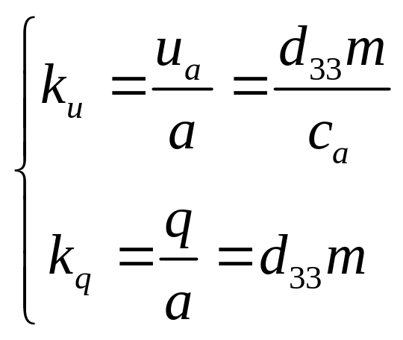

3 传感器系统的频响分析（续）
3.2 灵敏度
质量块感受的惯性力 F＝ma
分析：
（1）为了提高传感器的灵敏度，一般选择压电系数大的压电陶瓷片。
（2）灵敏度虽然正比于质量块的质量，但会影响被测振动，同时会降低振动系统的固有频率，因此一般不用增加质量的方法来提高传感器灵敏度。

Slide 32

3 传感器系统的频响分析（续）
根据被测对象及测量要求选择不同质量的传感器。
质量范围： 0.x g~ x kg

Slide 33
3 传感器系统的频响分析（续）
（3）增加压电片数目来提高灵敏度
连接方式：并联形式和串联形式
+
+
－
－
(a)并联
(b)串联
图 叠层式压电元件的串联和并联

Slide 34




3 传感器系统的频响分析（续）
并联形式：
串联形式：
并联接法 输出电荷大，时间常数大，宜用于测量缓变信号，并且适用于以电荷为输出量的场合。
串联接法 输出电压大，本身电容小，适用于以电压作为输出信号，且测量电路输入阻抗很高的场合。

Slide 35
3 传感器系统的频响分析（续）
3.3 系统响应（动态响应）
加速度
形变
电荷
输出电压
力学系统
压电元件
测量线路
a
s
q
U
●测量线路的频率响应决定系统的低频性能；
●系统的高频部分受到力学系统的固有频率限制；
●压电元件的性能则对系统的灵敏度起重要作用。

Slide 36





（1）力学系统：
图5-23 二阶系统模拟
设被测振动体位移x₀，质量块相对位移x_{m}，则质量块与被测振动体的相对位移为x_{i}，即
则

Slide 37








将上式改写为
设加速度 ，输出为 ，并引入算子 ，则
式中 ξ——相对阻尼系数，
ω₀——固有频率，
将上式写为频率传递函数，则有

Slide 38


其幅频特性为
相频特性

Slide 39


（2）压电元件：
由于质量块与被测振动体相对位移s，也就是压电元件受力后产生的变形量，于是压电元件所受力为
k_{y}——压电元件弹性系数
则产生的电荷为：

Slide 40



则压电元件与力学系统的动态特性为：
ω<< ω₀时，
图5-24 加速度传感器的频响特性

Slide 41


3 传感器系统的频响分析（续）
（3）系统输出电压和加速度的关系
系统的幅频特性
以ω₀²=k/m代入上式得：
|K_{u}(jw)|
w_{H}
w
w=1/τ_{f}
w₀

Slide 42


4 压电式传感器的误差分析
4.1 频率响应误差
理想条件下：

Slide 43


4.1 频率响应误差（续）
低频：
高频：

Slide 44

4.2 温度的影响
外界温度变化将影响压电传感器的灵敏度。
● 压电系数、等效电容量发生变化；
● 缓变温度的影响：热释电效应(压电陶瓷)，影响低频测量
● 瞬变温度的影响：导致传感器中晶体元件受力状态的变化，需补偿。

Slide 45
4.3 环境湿度的影响
外界湿度变化将影响压电传感器的绝缘电阻。
C_{a}
R_{a}
C_{c}
R_{i}
C_{i}
q

Slide 46

作业：
1.压电式传感器的前置放大器作用是什么？比较电压式和电荷式前置放大器各有何特点，说明为何电压灵敏度与电缆长度有关，而电荷灵敏度与电缆长度无关？
2.

